Slide 1
親愛的老師您好
感謝您選用本書作為授課教材，博碩文化準備本書精選簡報檔，特別摘錄重點提供給您授課專用。
說明：
1、本教具為非賣品，不得作為商業之用。
2、本教具僅授權使用原著作為授課教材之教師作為教學或研究等學術用途。
3、本教具未授權提供學生任何拷貝、影印、引用、翻印等行為。
4、教師若需申請網站或內容授權，可透過您的博碩業務協助處理，謝謝。
博碩文化：
總公司：台北縣汐止市新台五路一段112號10樓A棟
電話：(02) 2696-2869 分機 313 傳真：(02) 2696-2867
網址：www.drmaster.com.tw 客服信箱：school@drmaster.com.tw
出書提案信箱 schoolbook@drmaster.com.tw

Slide 2
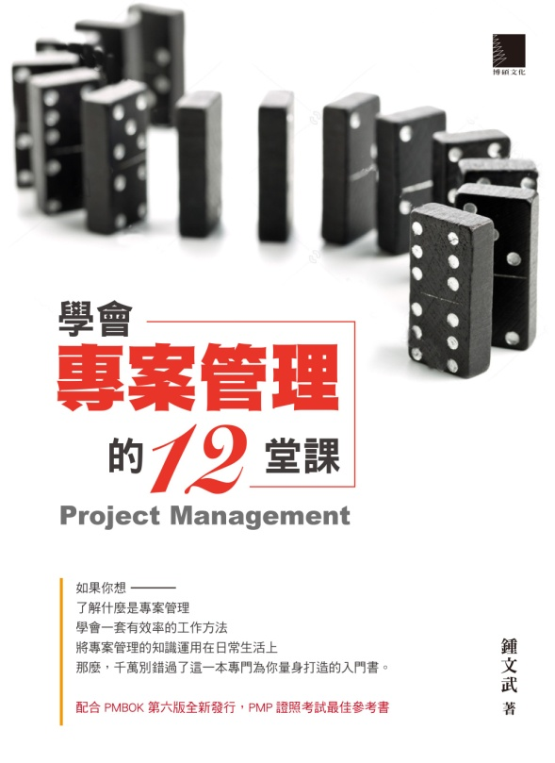
專案管理
請老師填入姓名主講
課本：
學會專案管理的12堂課
博碩文化出版發行

Slide 3
第七章 風險控管
課前指引
針對專案風險，說明如何管理能讓專案風險降至最低。

Slide 4
專案管理
請老師填入姓名主講
課本：
學會專案管理的12堂課
博碩文化出版發行

Slide 5
章節大綱
7-1 專案風險
7-4 風險回應規劃
7-2 風險識別
7-5 風險監控
7-3 風險評估

Slide 6
專案風險
專案風險是有可能會發生，也有可能不會發生的事件。然而，一旦發生了，對專案目標會就有正面或是負面的影響。
它有不確定性
它需要對專案目標有影響
它有正面與負面的影響

Slide 7
專案風險

Slide 8
風險管理流程

Slide 9
風險識別
要管理風險，首先要先找出風險。
腦力激盪(Brainstorming)
工作分解結構(WBS)
檢核清單(Check List or Risk Profile)
假設與限制分析(Assumptions and Constrains Analysis)
因果圖（Cause and Effect Diagram or Fishbone Diagram）
SWOT分析

Slide 10
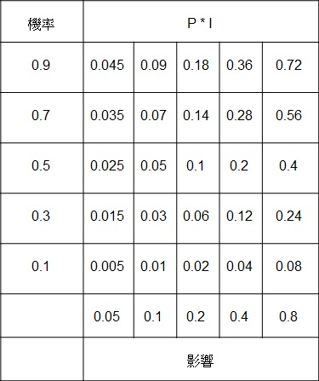
風險評估
定性法 - PI矩陣

Slide 11
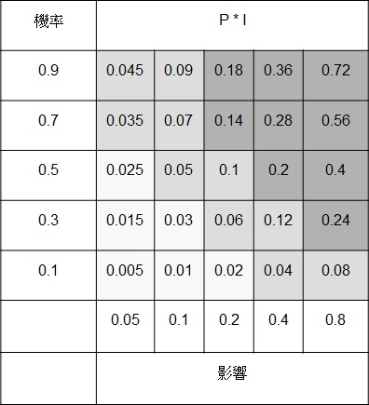
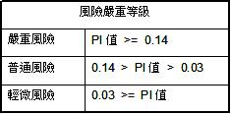
風險評估
定性法 - PI矩陣

Slide 12
風險評估
定量法 – 期望值貨幣分析

Slide 13
風險回應規劃

Slide 14
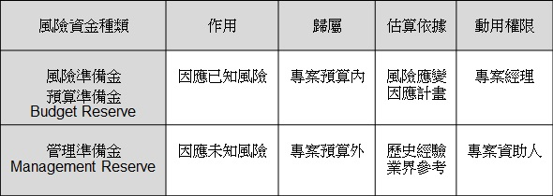
風險準備金種類

Slide 15
風險監控
定期審視專案風險登錄表與風險因應計畫，看看是否有哪些風險該刪除，哪些風險該新增。
每當執行一項應變因應計畫時，也需要很快速的審查看看，是否有因此而增加了新的風險，或是執行完因應計畫後，還有殘留的風險事件存在。
監控風險觸動點，一旦發覺觸動點被啟動，立刻執行相關應變因應計畫。

Slide 16
本章結束
Q&A討論時間

